Slide 1
19.лекција
ЈЕЗЕРА И ЛЕДНИЦИ

Slide 2
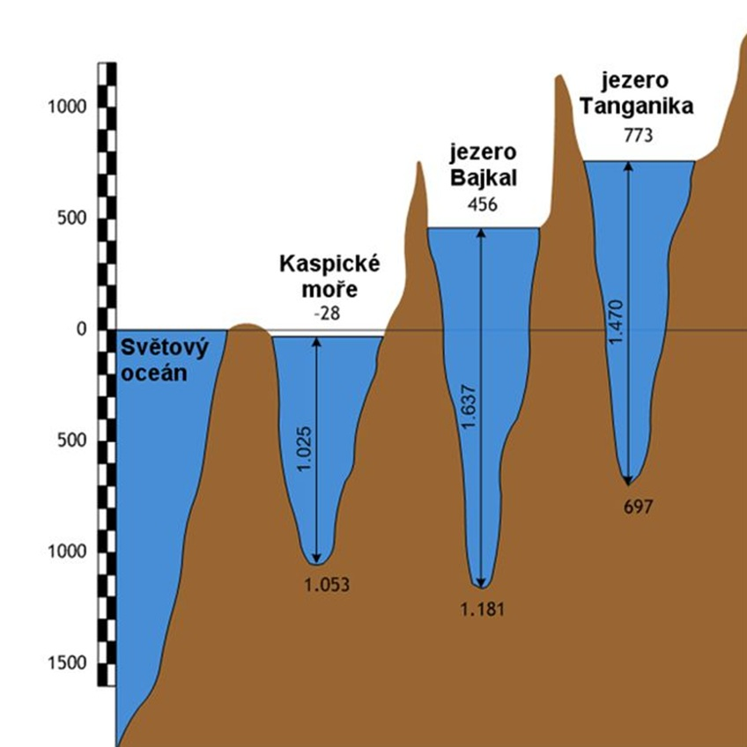
Језера су удубљења у копну испуњена водом. По начину настанка могу бити природна и вештачка. Језера имају своје притоке и отоке.
Депресије су места на копну која леже испод нивоа мора. Највећа депресија је Мртво море – 418 мнв.
Криптодепресије су скривене депресије, језера где је површина изнад а дно испод нивоа мора – Бајкалско језеро.
Језера могу бити и слана, када је испаравање воде веће од притицања слатке воде.

Slide 3
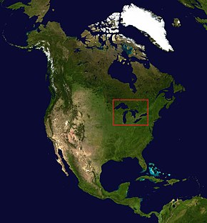
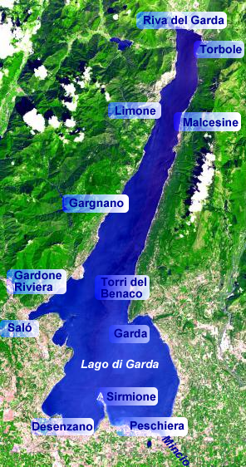
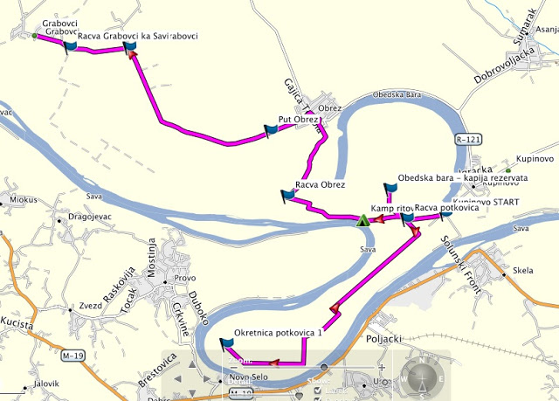
ПРИРОДНА ЈЕЗЕРА
Тектонска – Велика Америчка језера, Бајкалско, Балатон.
Ледничка – Алпска језера Комо, Мађоре, Гарда, Ладога;
Вулканска језера у кратерима некадашњих вулкана;
Крашка – Скадарско језеро, Плитвичка језера;
Речна – Обедска бара, Царска бара, Русанда;
Еолска језера – Палић, Лудошко, Крваво, Слано језеро;

Slide 4
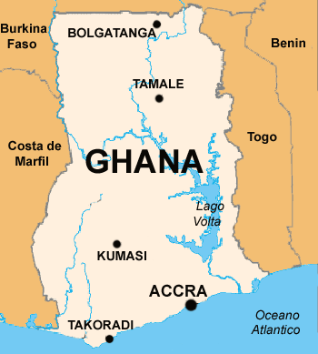
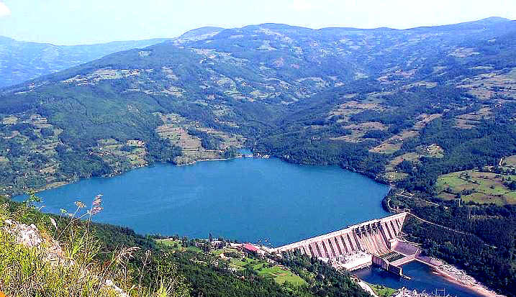
ВЕШТАЧКА ЈЕЗЕРА
Настају преграђивањем река ради добијања електричне енергије, наводњавања, снабдевања насеља и индустрије, риболова, туризма...
Језеро Волта је највеће вештачко језеро на свету. Ђердапско језеро је највеће у Србији, а језера на реци Волги су највећа вештачка језера у Европи.
Перућац на Дрини и ХЕ Бајна Башта

Slide 5
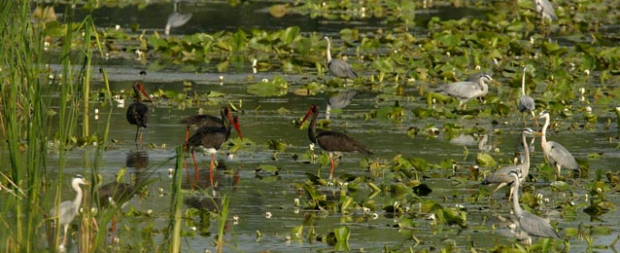
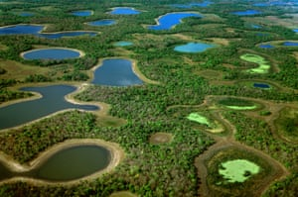
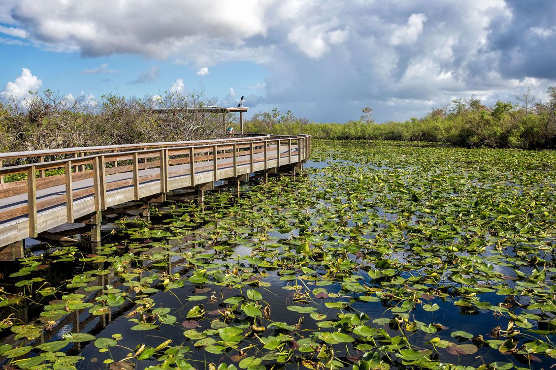
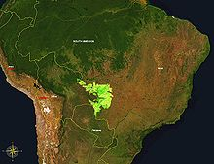
Мочваре су водена станишта која обухватају плитке стајаће воде и тла натопљена водом.
Пантанал, Бразил

Slide 6
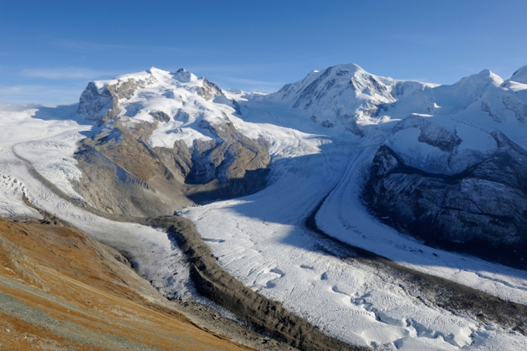
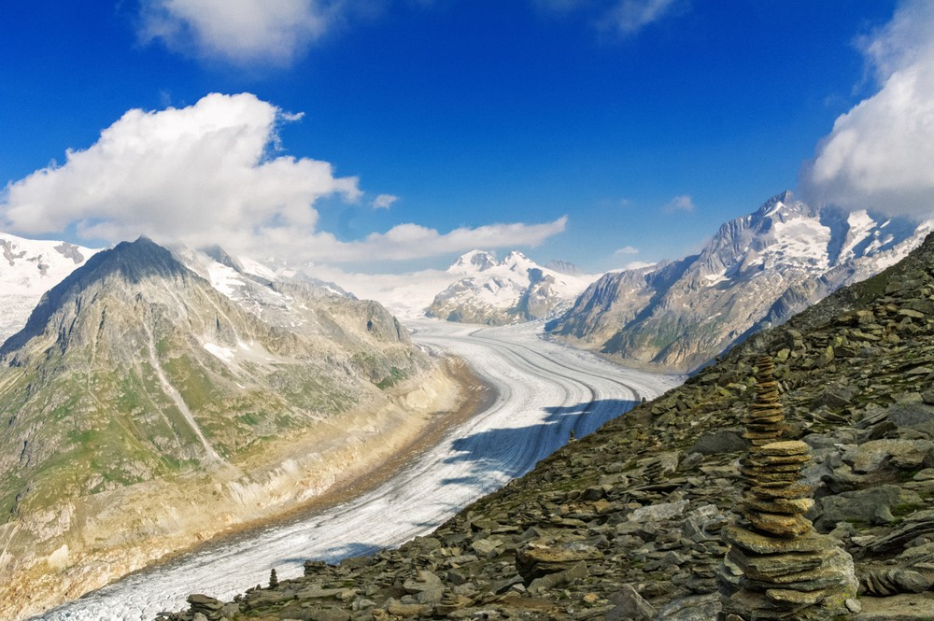
ЛЕДНИЦИ садрже 70% пијаће воде планете. Има их на Антарктику (84%), Арктику (14%) и високим планинама (2%).

Slide 7
ХВАЛА НА ПАЖЊИ
Април 2019.године
Аутор
Гордана Васић

